Slide 1




Spain
www.acksol.com
www.komsol.com
EN 1504-2 2+

Slide 2




Obra civil
TÚNELES
EN 1504-2 2+
EMPRESA
CERTIFICADOS
NANOCRISTALIZACIÓN
PROYECTOS
DURABILIDAD
APLICACIONES

Slide 3
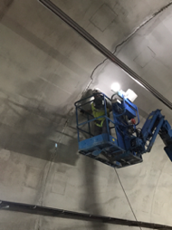
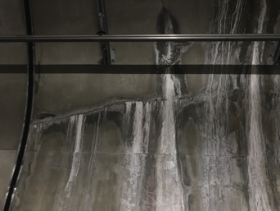
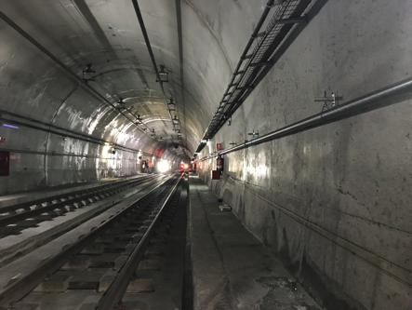
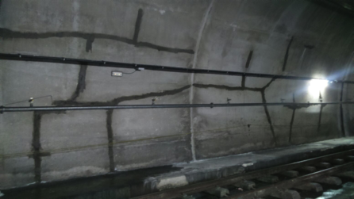
METRO DE ALICANTE – IMPERMEABILIZACIÓN INTEGRAL
Solución de filtracioens en juntas de hormigonado y fisuras + Tratamiento de bóveda con CONTROLL®INNERSEAL
FGV - TÚNEL DEL TRAM (Alicante)
Nov 2017 - Ene2018
DATOS DE CONTACTO:
Eduardo Sánchez López
Ingeniero – Oficina Técnica
sanchez_edulop@gva.es
Móvil: 629.954.561 Tel.: 965.919.812
EMPRESA
CERTIFICADOS
NANOCRISTALIZACIÓN
PROYECTOS

Slide 4
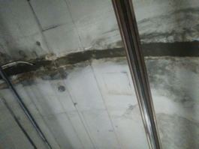
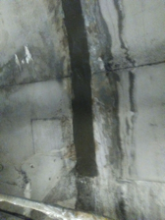
METRO BILBAO – FILTRACIONES EN TÚNELES
METRO BILBAO – TÚNEL – SOLUCIÓN FILTRACIONES DESDE DICIEMBRE DE 2017
ANTES
DATOS DE CONTACTO:
Jose Angel Izquierdo García
Ingeniero - Dpto. Mantenimiento
jaizquierdog@metrobilbao.eus
Móvil - 637 50 80 70
Fijo – 94 425 40 00. Extensión 1906
DESPUÉS
EMPRESA
CERTIFICADOS
NANOCRISTALIZACIÓN
PROYECTOS

Slide 5
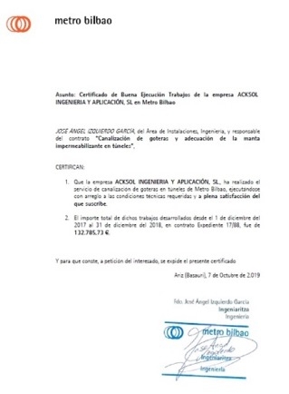
METRO BILBAO – FILTRACIONES EN TÚNELES
METRO BILBAO – TÚNEL – SOLUCIÓN FILTRACIONES DESDE DICIEMBRE DE 2017
CERTIFICADO DE BUENA EJECUCIÓN
EMPRESA
CERTIFICADOS
NANOCRISTALIZACIÓN
PROYECTOS

Slide 6
EDIFICACIÓN
SÓTANOS CON NIVELES FREÁTICOS
EN 1504-2 2+
EMPRESA
CERTIFICADOS
NANOCRISTALIZACIÓN
PROYECTOS
DURABILIDAD
APLICACIONES

Slide 7
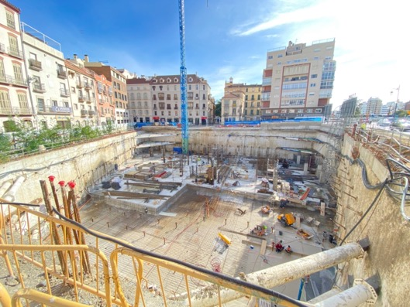
APLICACIONES PRÁCTICAS Y ACTUACIONES REALES
PROTECCIÓN E IMPERMEABILIZACIÓN SÓTANO -3 EN EDIFICIO DE VIVIENDAS
NUEVO HOTEL H-10 – Málaga
DATOS DE CONTACTO:
Manuel Martínez Jimenez – Arquitecto Técnico
maji1523@coaat.es
Móvil: 636.458.327
EMPRESA
CERTIFICADOS
NANOCRISALIZACIÓN
PROYECTOS

Slide 8

ENSAYOS Y CERTIFICADOS: CE PLUS
EMPRESA
CERTIFICADOS
NANOCRISTALIZACIÓN
PROYECTOS
DURABILIDAD
APLICACIONES

Slide 9







Spain
www.komsol.eu
www.acksol.com
#nanocristalización
#84minerales
Síguenos en las redes:
EN 1504-2 2+

